Slide 1
개발자가 알아 두면 좋은 네트워크 개념
개발자가 입력한 데이터가 백엔드서버로 전달되기까지 사용되는 개념
MAC / IP / PORT 그리고 프로토콜
아래 질문에 답을 할 수 있으면 이 강의는 넘기셔도 됩니다.
사설아이피를 사용하는 외부서버에 접속할 수 있는 방법
웹 브라우저의 MAC 주소를 알 수 있는 방법
아이피를 사용자 식별자로 사용할 수 있는 방법
80 포트를 사용하는 톰캣을 여러개 실행할 수 있는 방법

Slide 2
개발자가 알아 두면 좋은 네트워크 개념
통신 3요소
송신자
데이터를 전송하고 결과를 기다림
수신자 정보가 필요
MAC, IP, PORT
수신자
데이터를 받고 결과를 전송함
필요한 것만 받음
프로토콜
통신매체
유선(LAN), 무선(WIFI)
계속 신호를 주고 받음
통신매체
송신자
(개발자)
수신자
(백엔드서버)

Slide 3
개발자가 알아 두면 좋은 네트워크 개념
MAC (Media Access Control Address)
호스트를 구분할 수 있는 물리적 식별 값
스위치에 연결된 모든 호스트에 데이터 전송
데이터그램 : 송신자MAC + 수신자MAC + 데이터
호스트는 필요한 데이터만 선택 사용
자기 MAC 정보와 똑같지 않을 경우 버림
스위치를 사용할 수 없는 호스트
IP 를 사용해 데이터 전송
MAC 정보는 전달되지 않음
개발자
?
스위치
다른
개발자
라우터
백엔드서버

Slide 4
개발자가 알아 두면 좋은 네트워크 개념
IP (Internet Protocol) 주소
인터넷을 통해 특정 호스트를 찾아 갈 수 있는 논리적 식별 값
라우터를 사용 특정 호스트를 찾아 데이터 전송
패킷 : 송신자IP + 수신자IP + 데이터그램
인터넷
세상의 모든 라우터가 연결된 네트워크
사설 아이피 : 라우터를 외부에 공개할 필요가 없을 때 사용
백엔드 서버에 여러개의 수신자(프로세스)가 있을경우
PORT 사용
개발자
라우터
라우터
백엔드서버
HTTP
TELNET
TCP/IP서버

Slide 5
개발자가 알아 두면 좋은 네트워크 개념
http://1.1.2.3/waf/a
telnet 1.1.2.3
tftp –g a.zip
PORT
프로그램(프로세스)를 구분 할 수 있는 유일한 정보
이미 사용되고 있는 포트를 사용해 프로그램이 실행될때
java.net.BindException 발생
수신자의 정보(IP/PORT)를 가지고 데이터를 보낸 후
송신자는 프로토콜이 맞는지 확인
MAC 정보는 인접한 라우터의 정보
개발자의 정보 아님
개발자
인터넷
백엔드서버
80 -> WAS
23 -> TELNET
69 -> TFTP

Slide 6
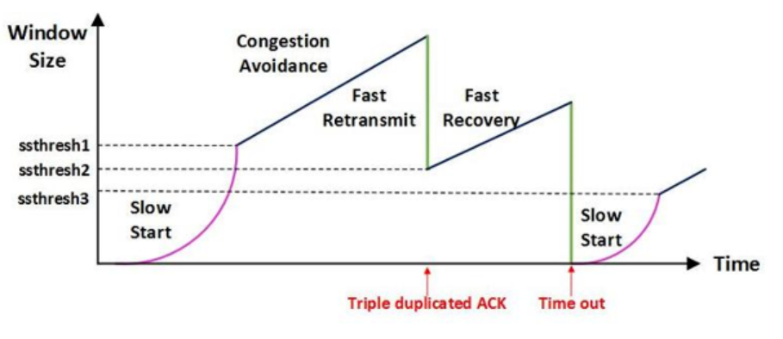
개발자가 알아 두면 좋은 네트워크 개념
프로토콜
송신자와 수신자가 데이터를 주고 받을때 필요한 약속
흐름제어, 오류제어, 혼잡제어 등
TCP
연결지향, 데이터 송수신에 필요한 부가 기능을 제공
SQL 실행
UDP
전송지향, 어플리케이션에서 부가 기능을 구현해야 함
동영상 재생
HTTP
TCP 의 연결지향 장점과 UDP 의 전송지향 장점을 섞음, 어플리케이션 계층
HTTP1.0 -> HTTP1.1 -> HTTP/2
비연결성, 송신자의 IP 가 변경될 수 있음

Slide 7
개발자가 알아 두면 좋은 네트워크 개념
이제 아래 질문에 답을 할 수 있습니다.
사설아이피를 사용하는 외부서버에 접속할 수 있는 방법
공인아이피를 할당받아 DMZ 영역에 서버를 구성
공인아이피를 할당받아 STUN, TURN 등 기술 사용
웹 브라우저의 MAC 주소를 알 수 있는 방법
사용자의 MAC 주소를 알 방법은 없음
별도의 프로그램으로 수집할 수 있지만 개인정보수집 이슈 발생
아이피를 사용자 식별자로 사용할 수 있는 방법
논리적 아이피는 환경에 따라 변경 가능, 따라서 식별자로 사용 불가능
80 포트를 사용하는 톰캣을 여러 개 실행할 수 있는 방법
포트는 운영체에에서 실행되는 프로세스를 식별할 수 있는 키, 동시에 여러 개 실행은 불가능
하나의 컴퓨터에 여러 개 가상화 환경을 준비하고 실행

Slide 8
개발자가 알아 두면 좋은 네트워크 개념
일반적 네트워크 구성
API G/W
DBMS
브라우저
인터넷
WEB
WAS
443 : WEB(https)
18080 : WAS(TCP/IP)
DMZ
내부망

